Slide 1

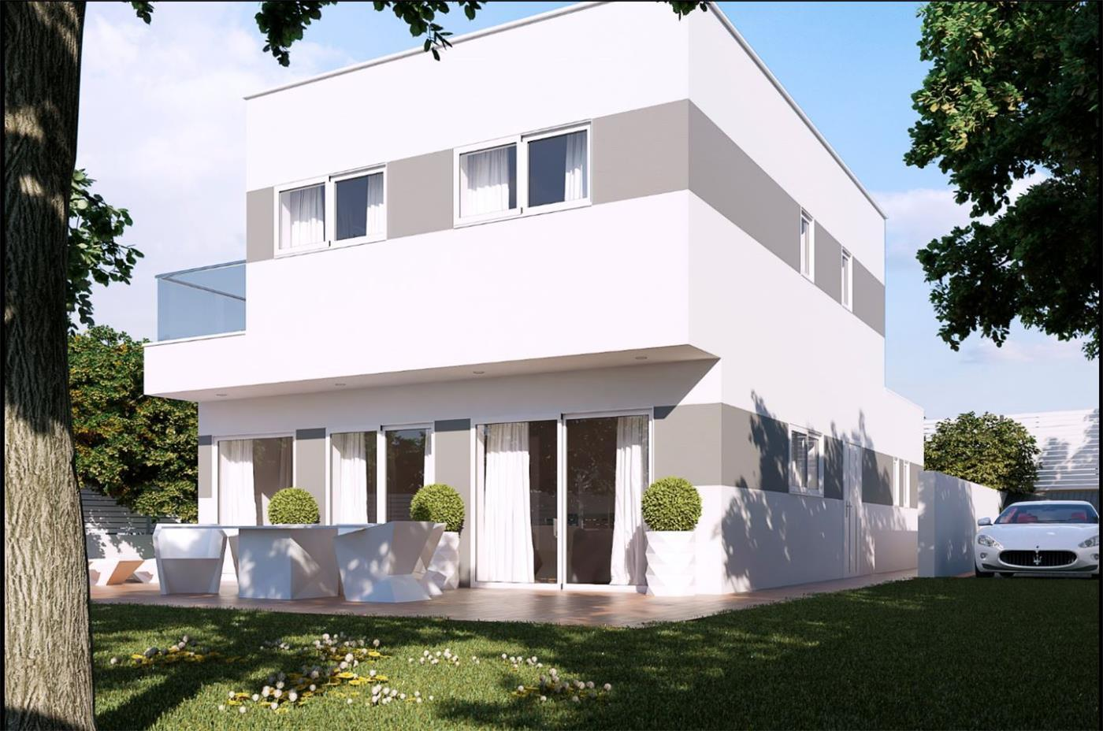

CONSTRUCTURA INGENIERIA E INMOBOLIARIA JLMS S.A.S
nit : 901167652-8
INFORMACION : 302 4267757
http://cms.andres-ayala-gallego.webnode.com.co

Slide 2

“INGENIERÍA E INMOBILIARIA", es una empresa dedicada desde hace 20 años a la planificación, el diseño, la construcción y la administración de obras de infraestructura.
Teniendo en cuenta el conocimiento en ésta área de nuestro personal altamente calificado, ofrecemos como empresa nuestra experiencia y nuestros logros obtenidos en el ambiente diseñado desde la Ingeniería Civil, la cual nos ha permitido obtener una labor eficiente en nuestros proyectos enfocados en las siguientes áreas:

Slide 3

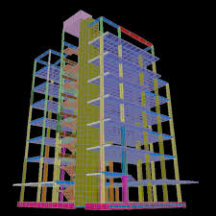
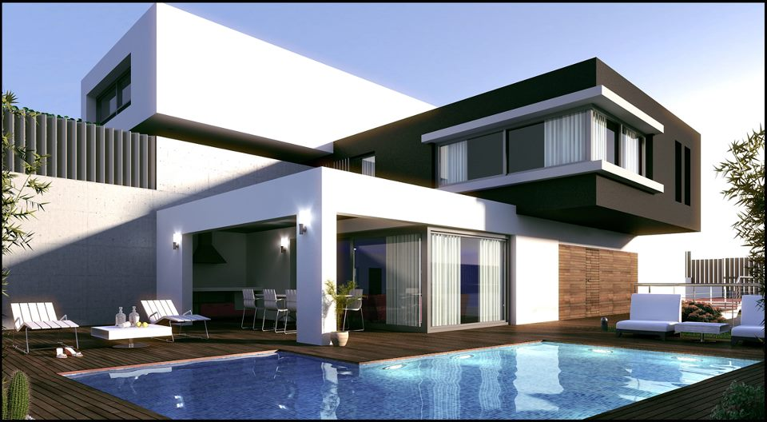
*Obras civiles a nivel Nacional e Internacional.
*Construcciones metal mecánicas.
*Trabajos arquitectónicos.
*Mantenimiento industrial.
*Sistemas de almacenamiento.
*Obras complementarias.
* Interventoría civiles.

Slide 4

Nuestro compromiso es ofrecer, programar y ejecutar Proyectos de Ingeniería a través de los procesos modernos con proyección social comprometidos con el futuro de un país, teniendo en cuenta que el espacio de la construcción nos permite brindar alternativas que mejoran el bienestar de una comunidad; al igual que desarrollar nuevos proyectos y aplicar metodologías y herramientas de ingeniería para responder a las necesidades del sector productivo.

Slide 5

Nuestra formación integral y destreza básica como empresa, nos permite desarrollar un potencial individual para ser competitivos en el ámbito regional, Nacional e Internacional.
"Crear y construir para un mejor vivir“
Liderar procesos y proyectos orientados hacia el bien común, es nuestra principal característica. Apoyados en una infraestructura de calidad se fomenta el desarrollo de valores, destreza y habilidades que nos permiten competir de manera eficiente, contribuyendo así a las soluciones de problemas de las industrias. Desarrollar las edificaciones y las obras civiles que impulsen el incremento sostenible de la región y el país.
y ahora nuevos proyectos en Colombia con inversionistas del extranjero.

Slide 6
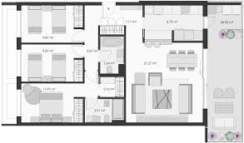
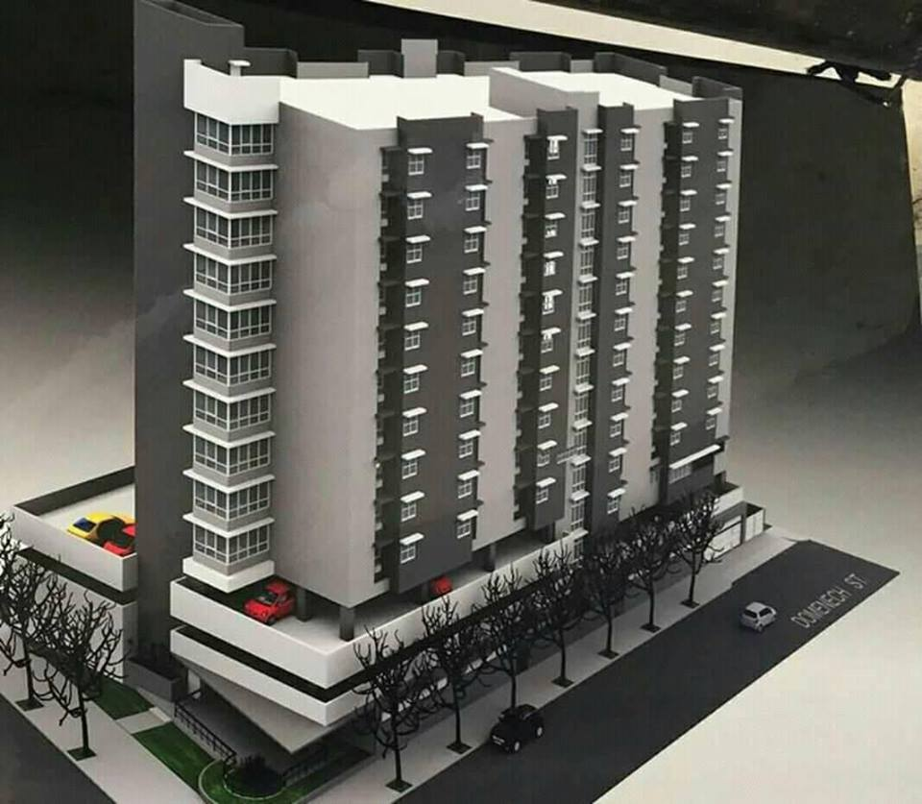
"Crear y construir para un mejor vivir“
NUEVO PROYECTO EN CALI. <<2019>>

Slide 7




DISEÑOS EXCLUSIVOS PARA EL 2019

Slide 8
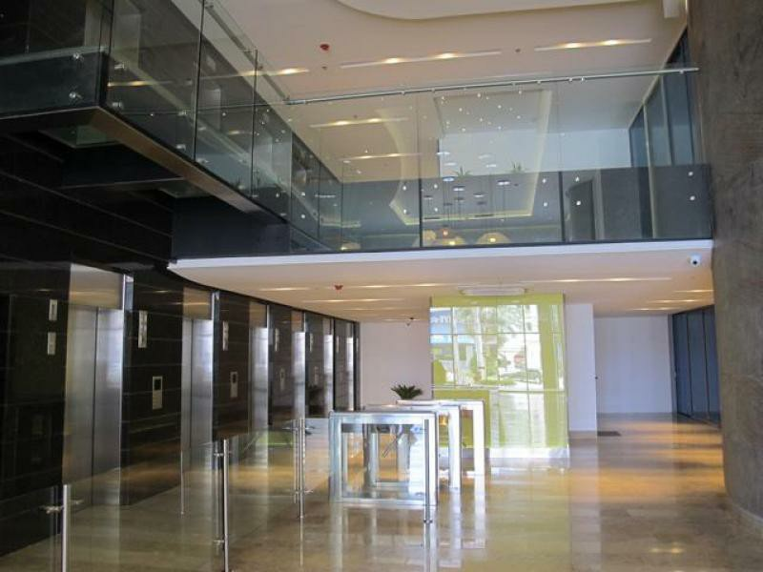
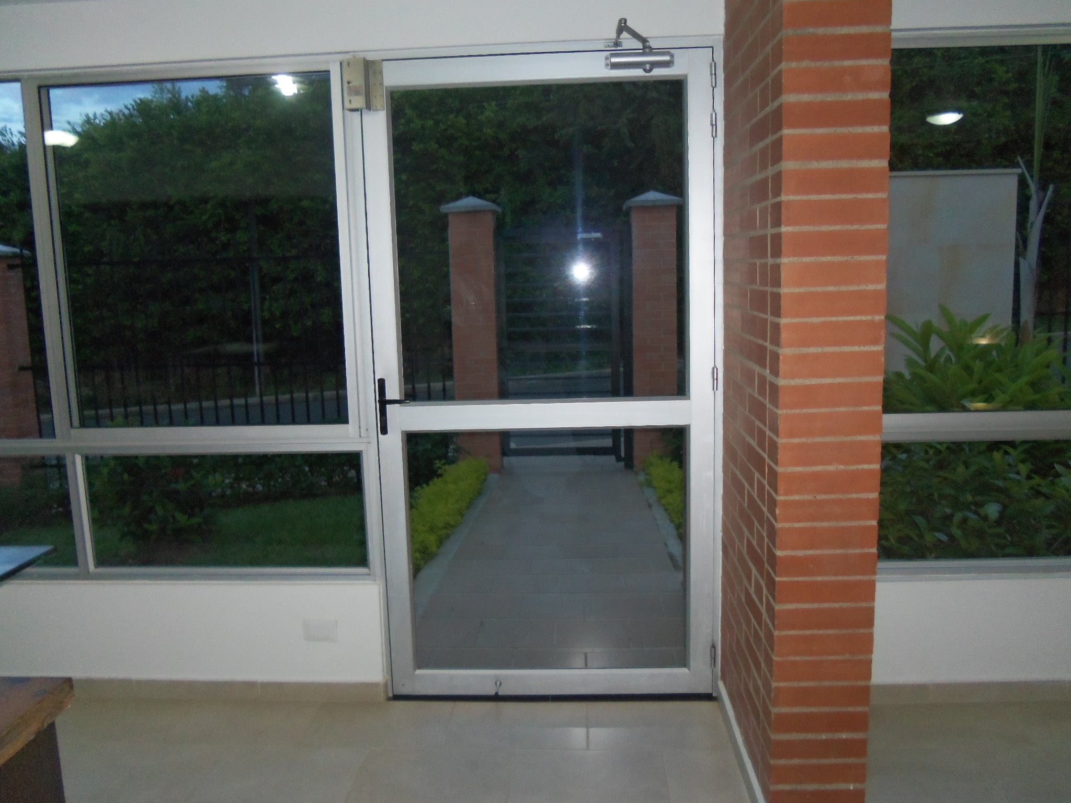
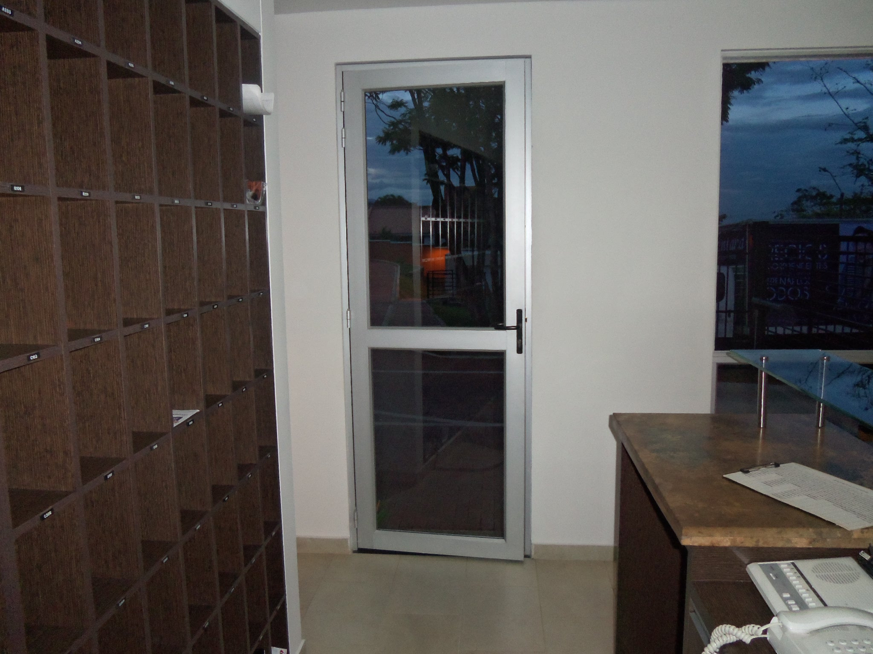
Nuestra formación integral y destreza básica como empresa, nos permite desarrollar un potencial individual para ser competitivos en el ámbito regional, nacional e internacional.
"Crear y construir para un mejor vivir"

Slide 9
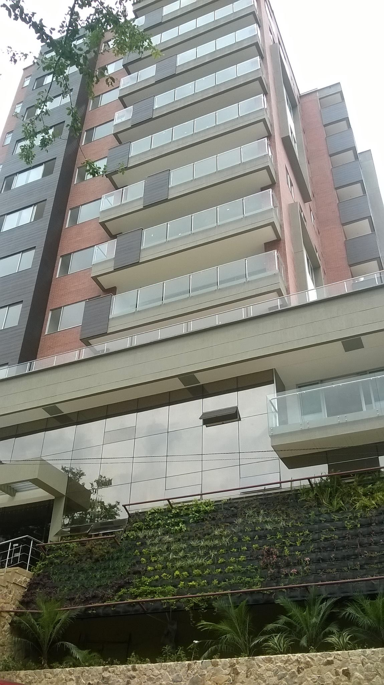
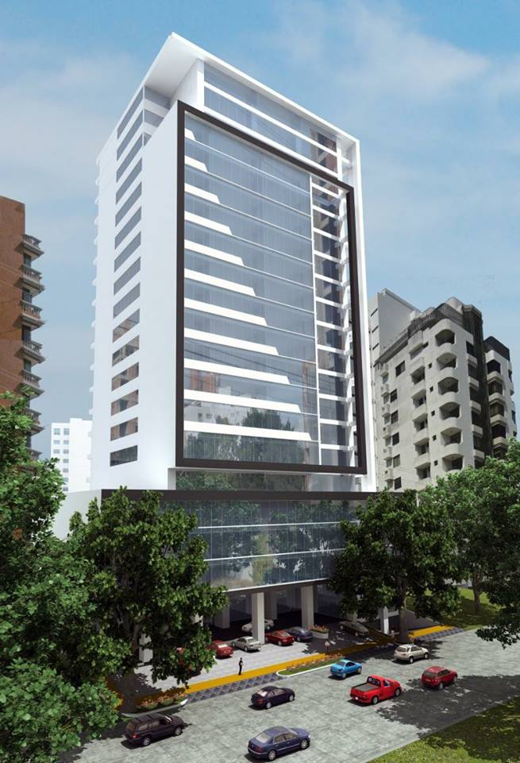
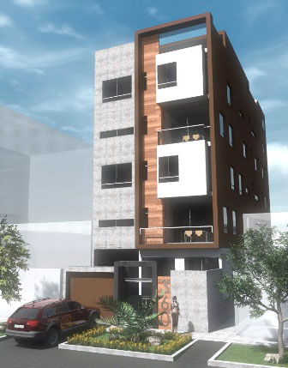
LOS MEJORES PROYECTOS A NIVEL NACIONAL, MAS DE 20 AÑOS. CONSTRUCTORA INGENIERIA E INMOBILIARIA JLMS SAS NIT: 901167652-8 . ingjlmssas@gmail.com celular: 302 4267757

Slide 10
Un Grupo de especialistas profesionales para CONSTRUIR,
(Colombia E Extrajeros), Arquitectos, Ingenieros Constructores, Constructores Civiles, Constructores en Arquitectura e Ingeniería, Entre otros afines que se dedican para hacer un mejor vivir, el administrar, gerenciar y supervisar las obras y los proyectos edificatorios y civiles en general.

